Slide 1
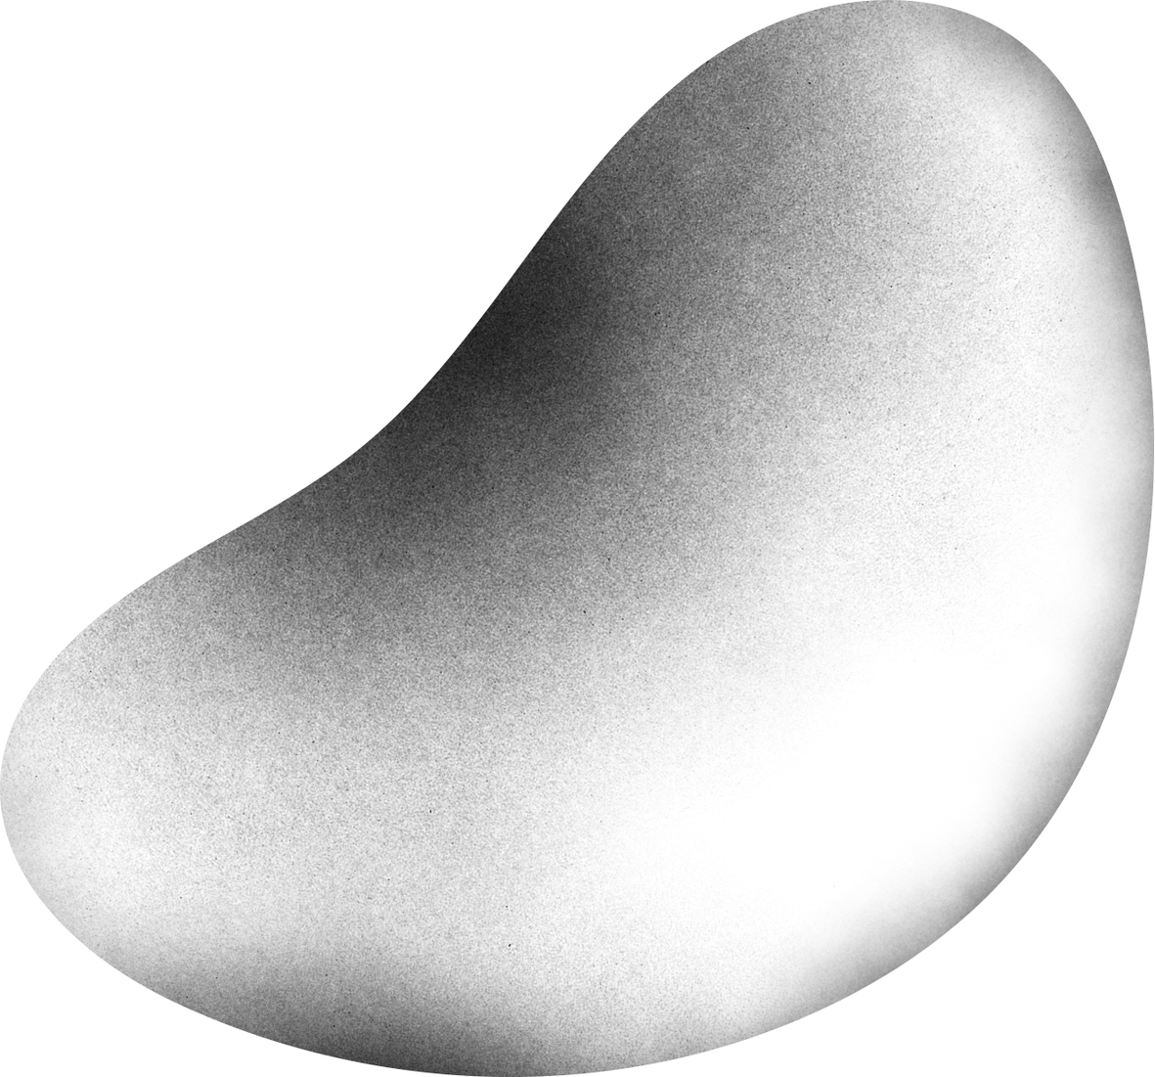

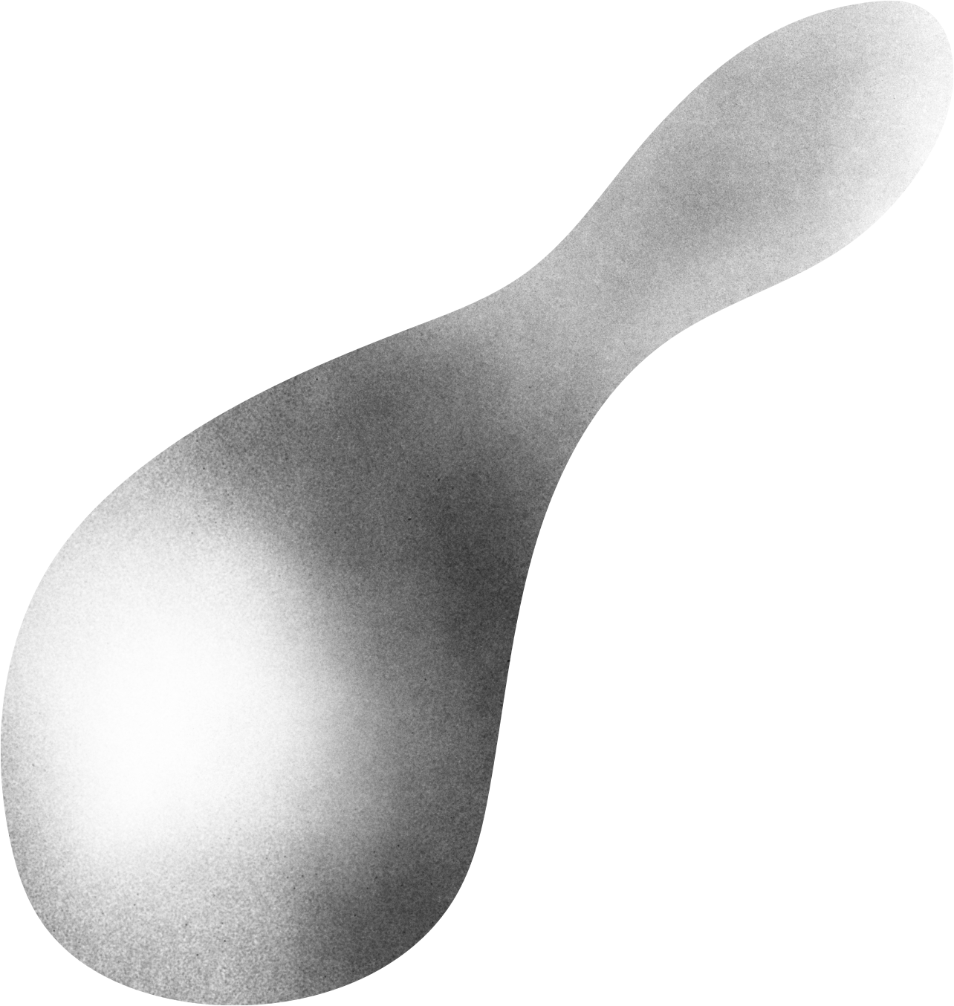
Trường đại học Công nghệ Thông tin – Đại học quốc gia Tp.Hồ Chí Minh
Đề Tài
Dự Đoán Sản Lượng Thủy Sản Bằng Các Mô Hình Máy Học

Slide 2
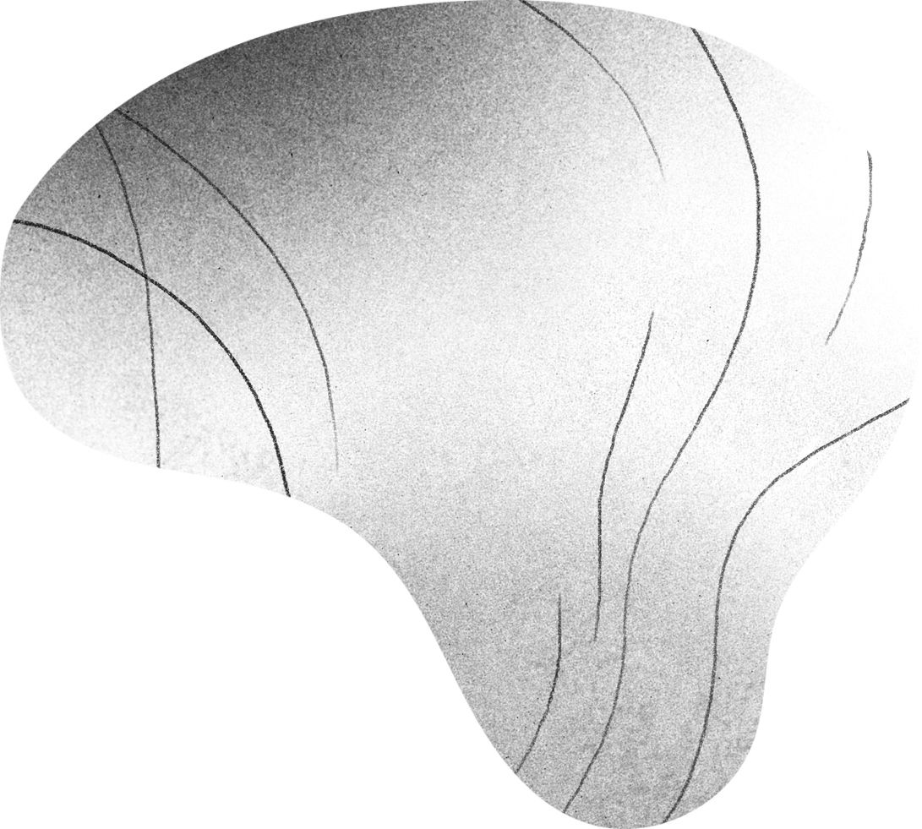
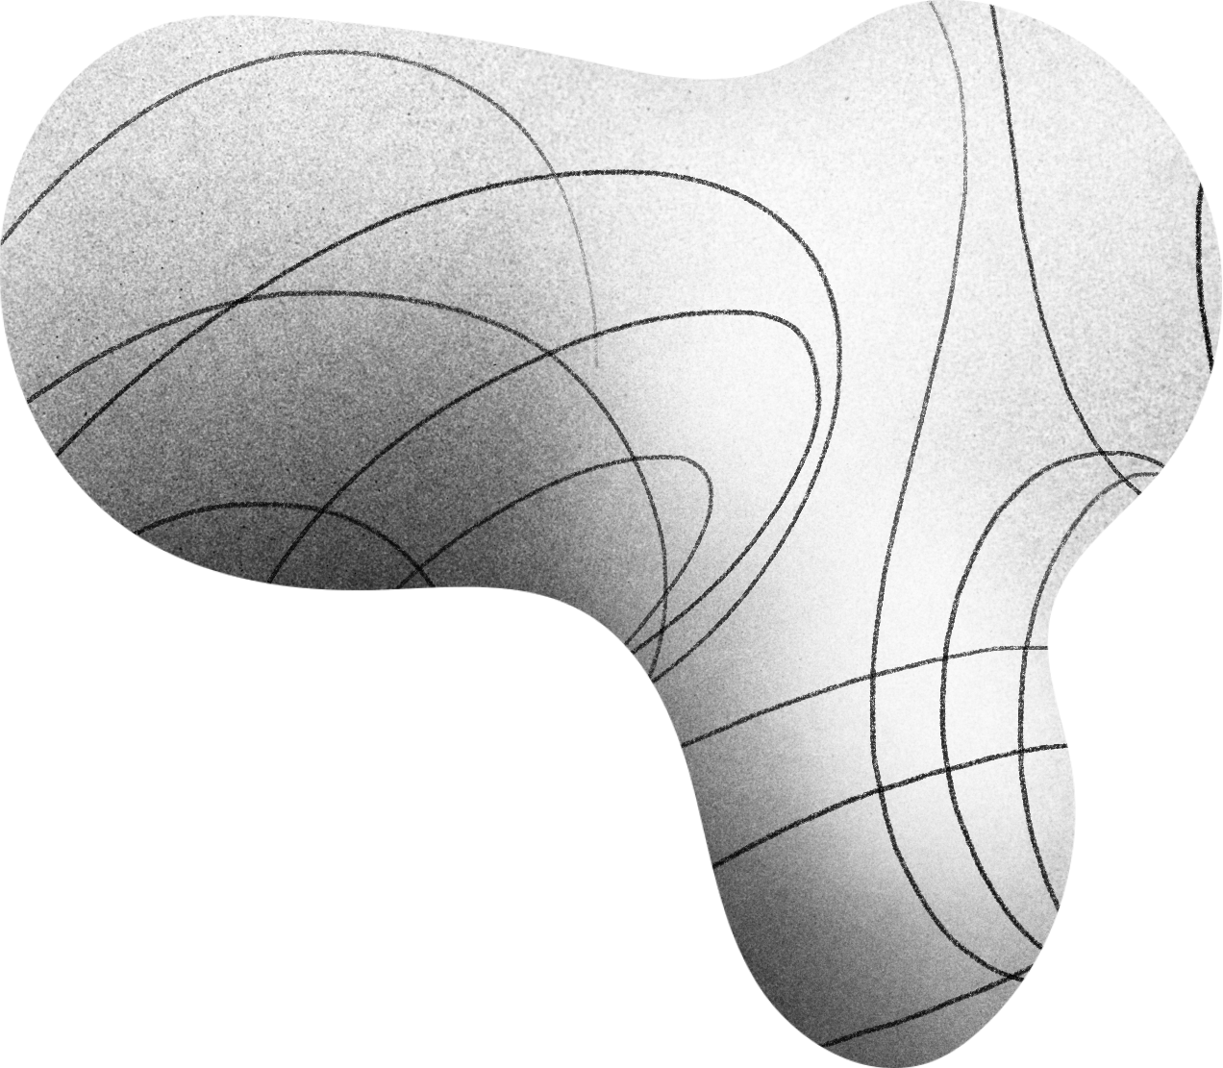
Bộ Dữ Liệu
Thuộc tính | Mô tả
Nam | Năm
ChiSoPhatTrien | Chỉ số phát triển, được tính bằng sản lượng năm nay chia sản lượng năm trước * 100
DienTichNuoiTrong | Diện tích nuôi trồng thủy sản
SoTauKhaiThac | Số tàu khai thác thủy sản
TongSanLuong | Tổng sản lượng thủy sản

Slide 3
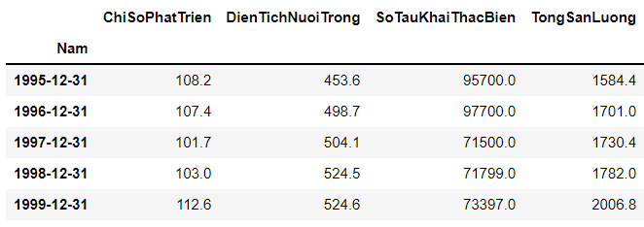
Sơ lược về bộ dữ iệu
https://www.gso.gov.vn/so-lieu-thong-ke/

Slide 4
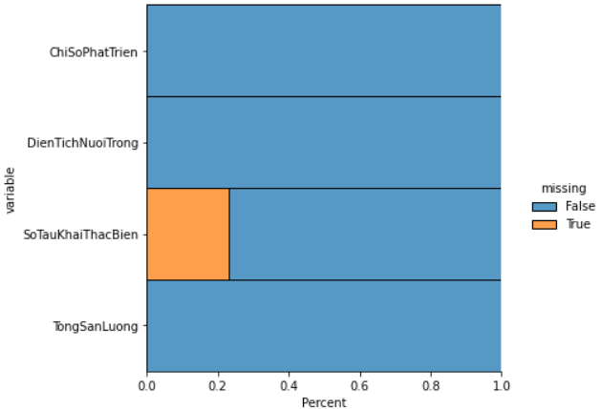
Tỉ lệ dữ liệu thiếu

Slide 5

Xử lí dữ liệu thiếu
Sử dụng phương pháp nội suy tuyến tính
Công thức:
$$y=y_{1}+\frac{\left(x−x_{1}\right)(y_{2}−y_{1})}{x_{2}−x_{1}}$$
Trong đó:
($x_{1}$, $y_{1}$ ), ($x_{2}$, $y_{2}$) tương ứng với điểm bắt đầu và kết thúc.
y là giá trị cần nội suy tại thời điểm x.

Slide 6

Kiểm định tính dừng
Sử dụng kiểm định ADF
Với giả thuyết:
$H_{0}$: Chuỗi dữ liệu không dừng
$H_{1}$: Chuỗi dữ liệu dừng

Slide 7
Kết quả kiểm định ADF với mức ý nghĩa 5%
 | ADF | P-value | Kết luận
ChiSoPhatTrien | -2.8187 | 0.056 | Chuỗi không dừng
DienTichNuoiTrong | -2.6104 | 0.091 | Chuỗi không dừng
SoTauKhaiThac | -0.806 | 0.817 | Chuỗi không dừng
TongSanLuong | 3.631 | 1 | Chuỗi không dừng

Slide 8

Biến đổi chuỗi dừng
Biến đổi bằng cách lấy sai phân bậc 2
Sai phân bậc 2:
$I\left(2\right)= ∆^{2}\left(x_{t}\right)=∆\left({∆(x}_{t}\right))$
Với
$$∆\left(x_{t}\right)=x_{t}−x_{t−1}$$

Slide 9
Kết quả kiểm định ADF với mức ý nghĩa 5%
Chuỗi thời gian đã biến đổi sang chuỗi dừng với sai phân bậc 2
 | ADF | P-value | Kết luận
ChiSoPhatTrien | -5.585 | 1.37e-6 | Chuỗi dừng
DienTichNuoiTrong | -2.88 | 0.047 | Chuỗi dừng
SoTauKhaiThac | -5.35 | 4.16e-6 | Chuỗi dừng
TongSanLuong | -5.45 | 2.636e-6 | Chuỗi dừng

Slide 10

Kiểm định đồng liên kết
Kiểm định đồng liên kết được sử dụng để xác định xem có mối tương quan giữa một số chuỗi thời gian trong dài hạn hay không.
Đặt giả thuyết:
$H_{0}$: Số đồng liên kết = n
$H_{1}$: Số đồng liên kết > n
Trong đó n là số đồng liên kết đang xét.

Slide 11
Kết quả kiểm định đồng liên kết với mức ý nghĩa 5%
 | Test Statistic | Critical Value | Nhận định
Không có đồng liên kết | 174.32 | 78.87 | Có ít nhất 1 đồng liên kết
Có ít nhất 1 đồng liên kết | 92.39 | 55.43 | Có ít nhất 2 đồng liên kết
Có ít nhất 2 đồng liên kết | 38.15 | 31.52 | Có ít nhất 3 đồng liên kết
Có ít nhất 3 đồng liên kết | 12.1 | 17.95 | Có ít nhất 3 đồng liên kết
Kết quả trên xác nhận có mối quan hệ nhân quả Granger

Slide 12

Kiểm định nhân quả Granger
Kiểm định nhân quả Granger được tiến hành để nghiên cứu chiều hướng tác động giữa tác biến
Xác minh tính hữu dụng trong việc dự đoán của một biến lên các biến khác.
Với giả thuyết:
$H_{0}$: Không có tác động nhân quả
$H_{1}$: Có tác động nhân quả

Slide 13
Kết quả kiểm định nhân quả Granger với mức ý nghĩa 5%
 | P-value | Kết luận
ChiSoPhatTrien tác động nhân quả lên TongSanLuong | 0.1159 | ChiSoPhatTrien không có tác động nhân quả lên TongSanLuong
DienTichNuoiTrong tác động nhân quả lên TongSanLuong | 0.007 | DienTichNuoiTrong tác động nhân quả lên TongSanLuong
SoTauKhaiThacBien tác động nhân quả lên TongSanLuong | 0.0403 | SoTauKhaiThacBien tác động nhân quả lên TongSanLuong

Slide 14
INPUT
Dữ liệu thủy sản các năm trước
OUTPUT
Dữ liệu thủy sản 5 năm sau

Slide 15

Các mô hình sử dụng
Hồi quy tuyến tính
Mô hình hồi quy tuyến tính đưa ra dự đoán bằng cách tính tổng trọng số các đặc trưng đầu vào, sau đó cộng tổng này với một hằng số gọi là hệ số điều chỉnh:
$$\hat{y}=θ_{0}+θ_{1}x_{1}+θ_{2}x_{2}+...+θ_{n}x_{n}$$
ARIMA
Là một mô hình dựa trên độ trễ của nó và các lỗi dự báo trễ
Là mô hình chuỗi thời gian đơn biến

Slide 16

Các mô hình sử dụng
VAR
Là một mô hình chuỗi thời gian đa biến có thể được sử dụng để dự đoán nhiều hơn một biến số. Nó được sử dụng trong các tình huống trong đó các biến có sự phụ thuộc lẫn nhau.
ARIMAX
Là một dạng mở rộng của mô hình ARIMA. Mô hình cũng dựa trên giả định về mối quan hệ tuyến tính giữa giá trị và phương sai trong quá khứ với giá trị hiện tại và sử dụng phương trình hồi quy tuyến tính được suy ra từ mối quan hệ trong quá khứ nhằm dự báo tương lai

Slide 17

Các mô hình sử dụng
LSTM
Là một mạng thần kinh hồi quy (RNN) nhân tạo được sử dụng trong lĩnh vực học sâu
LSTM rất phù hợp đối với bài toán chuỗi thời gian.

Slide 18

Tiêu chuẩn đánh giá:
AIC
$$AIC=e^{2k/n} \frac{SSE}{n}$$
MAPE
$$MAPE=\frac{1}{n}\sum_{i=1}^{n}{\frac{\left|y_{i}−\hat{y_{i}}\right|}{y_{i}}}$$

Slide 19

Tiêu chuẩn đánh giá:
RMSE
$$RMSE=\sqrt{\sum_{i=1}^{n}{\frac{({\hat{y}}_{i}−y_{i})^{2}}{n}}}$$
MAE
$$MAE=\frac{\sum_{i=1}^{n}{\left|y_{i}−x_{i}\right|}}{n}$$

Slide 20
Phân chia tập dữ liệu
Dữ liệu được chia làm 2 tập sau:
T1: ChiSoPhatTrien, DienTichNuoiTrong, SoTauKhaiThacBien và thuộc tính mục tiêu là TongSanLuong
T2: DienTichNuoiTrong, SoTauKhaiThacBien và thuộc tính mục tiêu là TongSanLuong

Slide 21
Kết quả mô hình đơn biến
 | RMSE | MAE | MAPE
Hồi quy tuyến tính | 651.229 | 553.69 | 0.082
ARIMA(1,0,1) | 481.85 | 459.42 | 0.058

Slide 22
Kết quả mô hình đa biến VAR
Tập dữ liệu | Mô hình | RMSE | MAE | MAPE
T1 | Var(1) | 99.835 | 97.555 | 0.012
T2 | Var(3) | 152.25 | 136.38 | 0.018

Slide 23
Kết quả mô hình đa biến ARIMAX
Tập dữ liệu | Mô hình | RMSE | MAE | MAPE
T1 | ARIMAX(0,0,1) | 503.028 | 478.289 | 0.06
T2 | ARIMAX(0,0,2) | 480.146 | 458.214 | 0.058

Slide 24
Kết quả mô hình đa biến LSTM
Tập dữ liệu | RMSE | MAE | MAPE
T1 | 409.35 | 399.28 | 0.051
T2 | 396.7 | 382.23 | 0.049

Slide 25
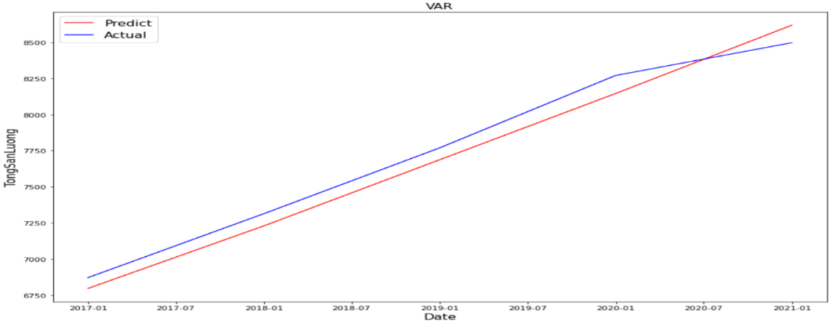
Biểu đồ dự đoán của mô hình Var từ năm 2016-2020

Slide 26
Trường đại học Công nghệ Thông tin – Đại học quốc gia Tp.Hồ Chí Minh
Thanks For Listening

